Slide 1
রায়বাজার বালিকা উচ্চ বিদ্যালয়ের পক্ষ থেকে
স্বাগতম

Slide 2
মাহবুবুল আলম খান
সহকারী শিক্ষক (কম্পিউটার )
রায়বাজার বালিকা উচ্চ বিদ্যালয়
আঠার বাড়ী ,ঈশ্বরগঞ্জ, ময়মনসিংহ।
০১৭৩৩১৬৩০৩২
mahabubrb45@gmail.com
শ্রেণি : নবম-দশম
তথ্য ও যোগাযোগ প্রযুক্তি
অধ্যায় : তৃতীয় , আমার শিক্ষায় ইন্টারনেট
সময় : ৫০ মি.
তারিখ : ০০/০০/২০১৭

Slide 3
এই ছবিতে আমরা কি দেখি
সংক্ষিপ্ত রুপ

Slide 4
এই ছবিতে আমরা কি দেখি
ইন্টারনেট

Slide 5
এই ছবিতে আমরা কি দেখি
ছোট ছোট আইকন

Slide 6
যোগাযোগের আইকন

Slide 7
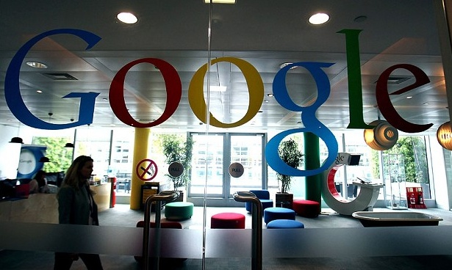
আজকের পাঠ –আমার শিক্ষায় ইন্টারন্টে

Slide 8
শিখনফল
এই পাঠ শেষে শিক্ষার্থী
1.শিক্ষা ক্ষেত্রে ইন্টারনেটের গুরুত্ব ব্যাখ্যা করতে পারবে।
2. ইন্টারনেট ব্যাবহারের ক্ষেত্র চিহ্নিত করতে পারবে।
3. ইন্টারনেট ব্যবহার করে পাঠসংশ্লিষ্ট বিষয়ের একটি প্রতিবেদন
উপস্থাপন করতে পারবে|
৪. ইন্টারনেটের মাধ্যমে প্রাপ্ত সুযোগ সুবিধা জানতে পারবে।

Slide 9
ইন্টারনেট

Slide 10
ইয়াহু

Slide 11
গুগুল টক

Slide 12
স্কাইপি

Slide 13
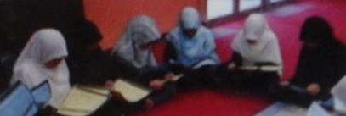
দলীয় কাজ
ইন্টারনের ব্যবহার করে উপকৃত হতে পারে? এ বিষয়ে অনধিক ১০০ শব্দের একটি প্রতিবেদন লিখ।

Slide 14
ফেইসবুক,টুইটার, ইউটিউব

Slide 16
একক কাজ
দৈনন্দিন জীবনে ইন্টারনেট ব্যবহার করে আমরা কি কি
কাজ করতে পারি।

Slide 17
ঘরে বসেই যে কোন দেশের বই পড়া যায়

Slide 18
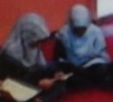
জোড়ায় কাজ
গুগল টক,ইয়াহু, স্কাইপির মাধ্যমে আমরা কি কি সুযোগ সুবিধা লাভ করতে পারি।

Slide 19
মূল্যায়ন
 সামাজিক যোগাযোগ মাধ্যম কোনটি?
ফেইসবুকের প্রতিষ্ঠাতা কে?
ক. জিপিএস
খ. টেলিগ্রাফ
গ. ফেইসবুক
ক.মার্কজুকারবার্গ
খ.বিলগেট
গ. চালর্স ব্যাবেজ

Slide 20
evwoi KvR
ক্যারিয়ার উন্নয়নে আইসিটির গুরুত্ব ব্যাখ্যা কর।

Slide 21
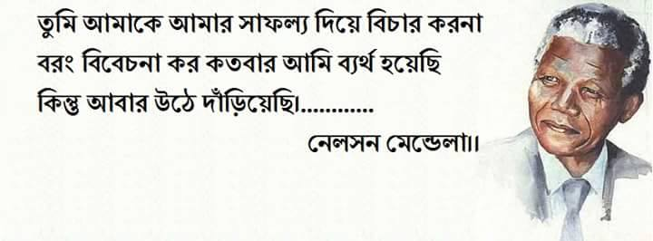
ধন্যবাদ

